Slide 1
Počítačové viry
Lukáš Martinek
9. třída

Slide 2
Co to je?
Program
Druh malwaru
Šíření bez vědomí uživatele
Přesná definice:
Počítačový virus je počítačový program, který může infikovat jiný počítačový program takovým způsobem, že do něj zkopíruje své tělo, čímž se infikovaný program stává prostředkem pro další aktivaci viru

Slide 3
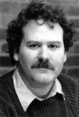
Historie
1983 první samomnožící program
Dr. Frederik Cohen
V roce 1984 zavedl označení virus

Slide 4
Rozdělení
Trojský kůň
Backdoory
Červi
Makroviry

Slide 5
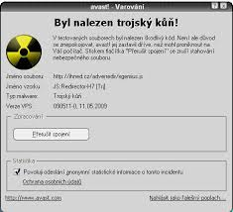
Trojský kůň
Šíří se emailovými přílohami, bývá ukrytý v aplikacích, hrách a filmech které stáhnete z internetu
předstírá, že uživateli přináší užitečnou funkci
Ve skutečnosti krade data a působí škodu- proto trojský kůň
Když je počítač nakažen trojským koněm, počítač se zpomalí
Obvykle .exe .vbs .bat
Už není efektivní- moderní antiviry ho dokážou lehce odstranit

Slide 6
Backdoor
V Aj „zadní vrátka“- nachází se v každém počítači
umožňuje obejít běžnou autentizaci- proces ověření
Využívá se pro např. univerzální heslo pro servisní účely
Může se zneužít pro dostání neoprávněného uživatele přes heslo
Programy můžou použít backdoory jako „ochranu“ před firewallem
Vlády jejich zavedení podporují
Zadní vrátka mohou obsahovat i mobilní telefony
Když se virus dostane do počítače, čeká, dokud ho hacker neaktivuje, potom převezme kontrolu nad počítačem

Slide 7
Červi
V dnešní době velmi rozšířený
Do pc se dostane emailem, nachází se v souboru
Po jeho otevření převezme kontrolu nad síťovou komunikaci a začne se sám posílat

Slide 8
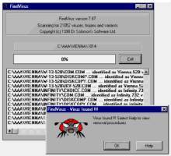
Makroviry
Kopírují se v kancelářských balících
Ve většině případě ve Windows- Office
V dnešní době už mají programy v sobě obranu

Slide 9
